Slide 1
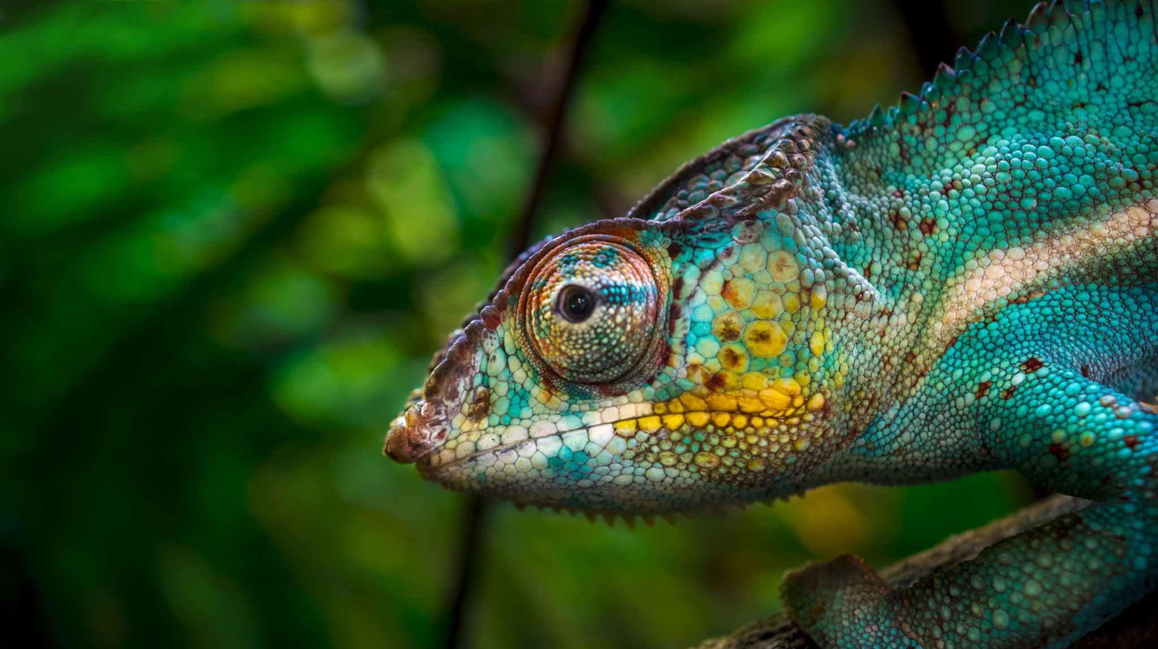
Plazi, ptáci
Mgr. Petra Křížková

Slide 2
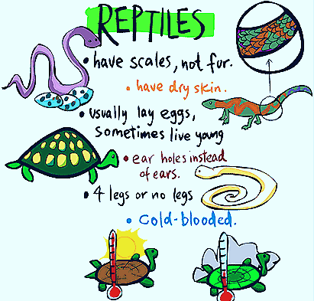
Plazi (Reptilia)
Přizpůsobení suchozemskému životu
  Tekutina uvnitř zárodečných obalů → blanatí
  Zrohovatělá kůže (proti výparu)
  Lebka spojena s páteří kloubně
  Hrudní koš a rozvoj kosterního svalstva
  Oddělení krevních oběhů – plicní, tělní
  Srdce 2 předsíně a 2 komory
  Poikilotermie

Slide 3
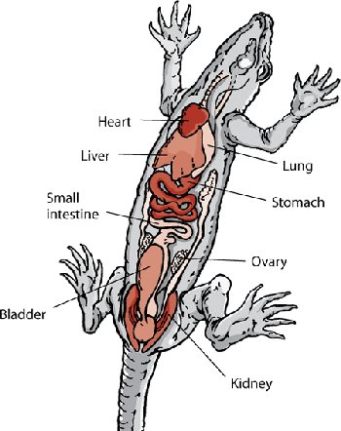
Morfologie
Svrchní zrohovatělá kůže – stratum corneum – svléká se
Na povrchu kůže štítky, šupiny nebo krunýř
2 nebo více krčních obratlů
Hrudní koš s mezižeberním svalstvem – mechanické dýchání
Roztažitelný jícen, jedové zuby, poprvé slepé střevo
Pravé ledviny, vylučují kyselinu močovou
Nepárový penis (želvy), párové hemipenisy (hadi, ještěrky)

Slide 4
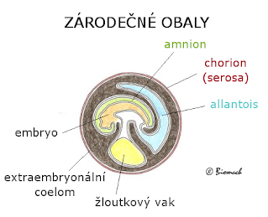
Strategie
Oplození je vždy vnitřní
Převážně snáší vejce, méně často živorodí
Vytvořeny plodové obaly amnion, allantois a serosa
Rostou po celý život
Dlouhověkost, v chladu strnulost
Autotomie
Všechny původní druhy v ČR zvláště chráněni

Slide 5
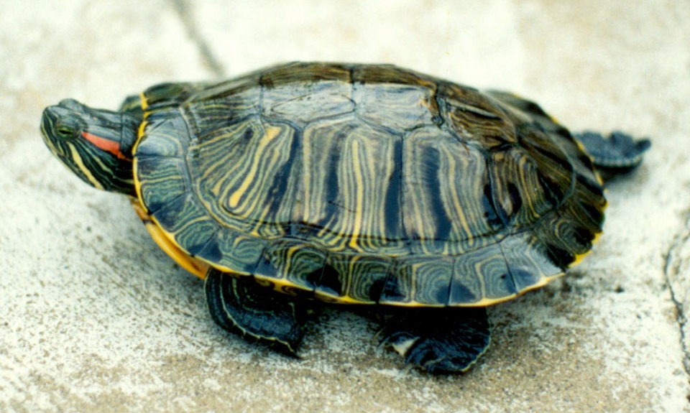
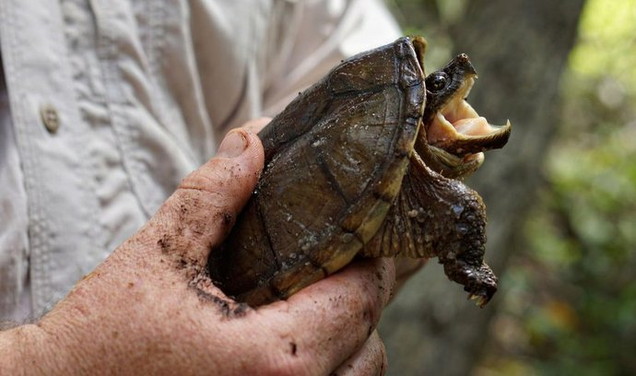
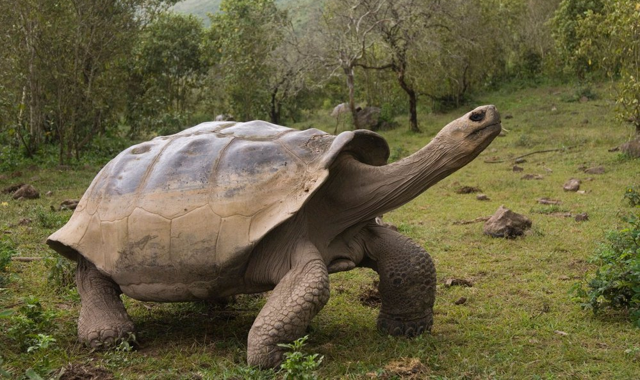
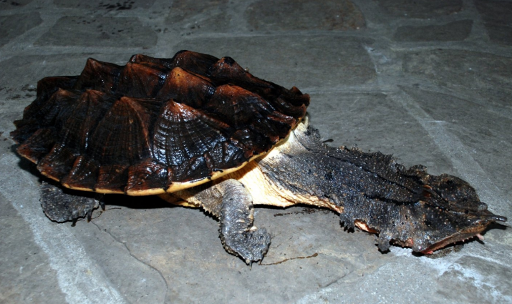
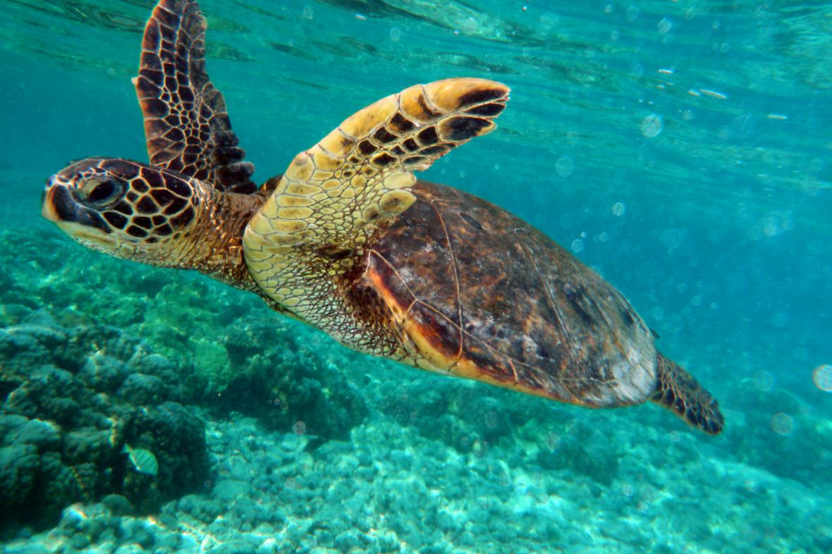
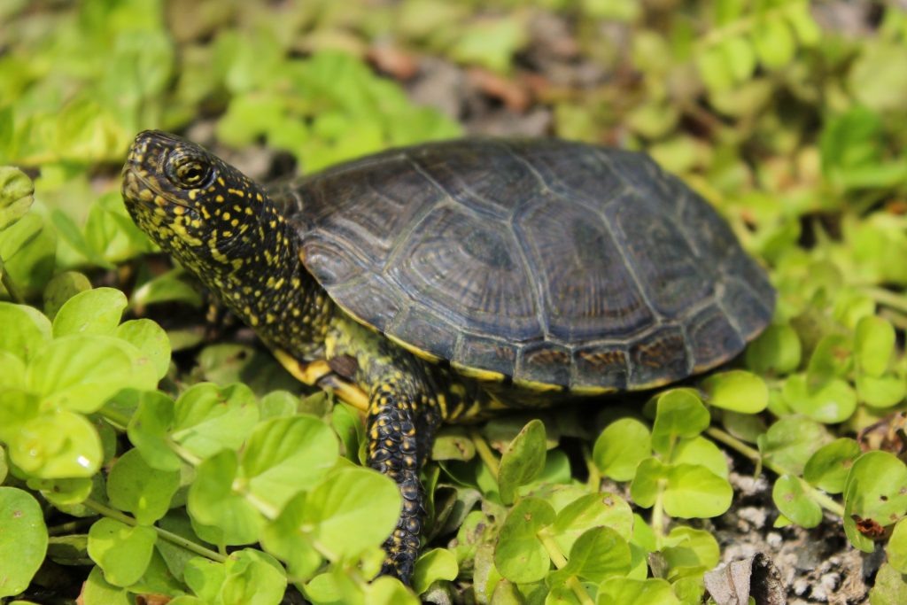
Želvy (Testudinata)
Kostěný krunýř
Dechová výdrž pod vodou
Skrytohlavé x skrytohrdlé
Matamata třásnitá (dlouhý krk, ostnitá)
Kajmanka dravá (hákovité čelisti)
Kareta obrovská (nohy – ploutve)
Želva bahenní (černozelený krunýř)
Želva nádherná(u nás zavlečena a vytlačuje bahenní)
Želva sloní (až 200kg)

Slide 6
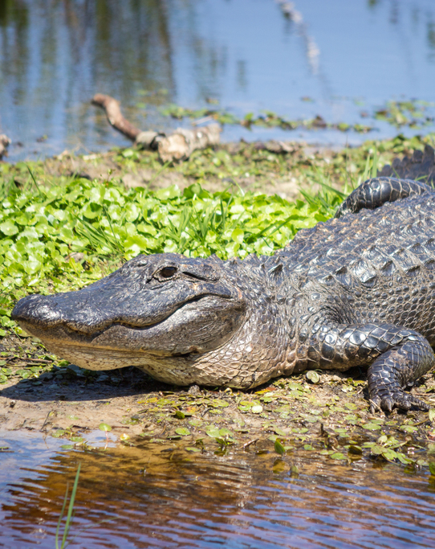
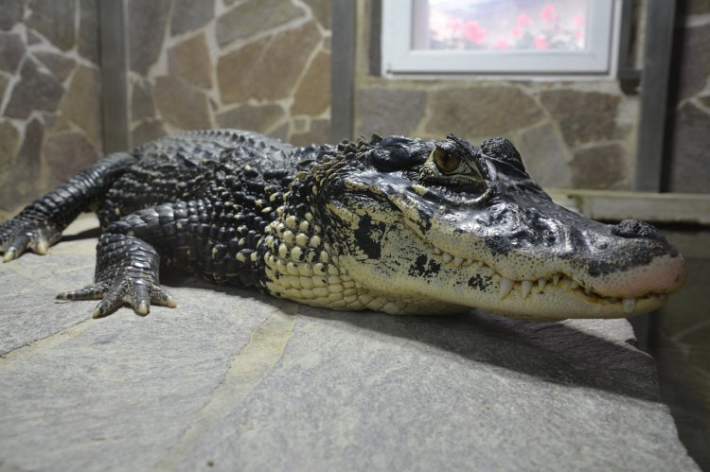
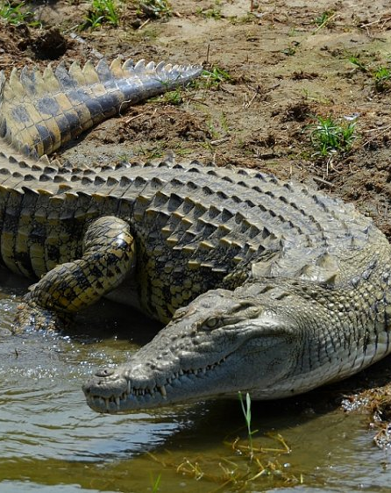
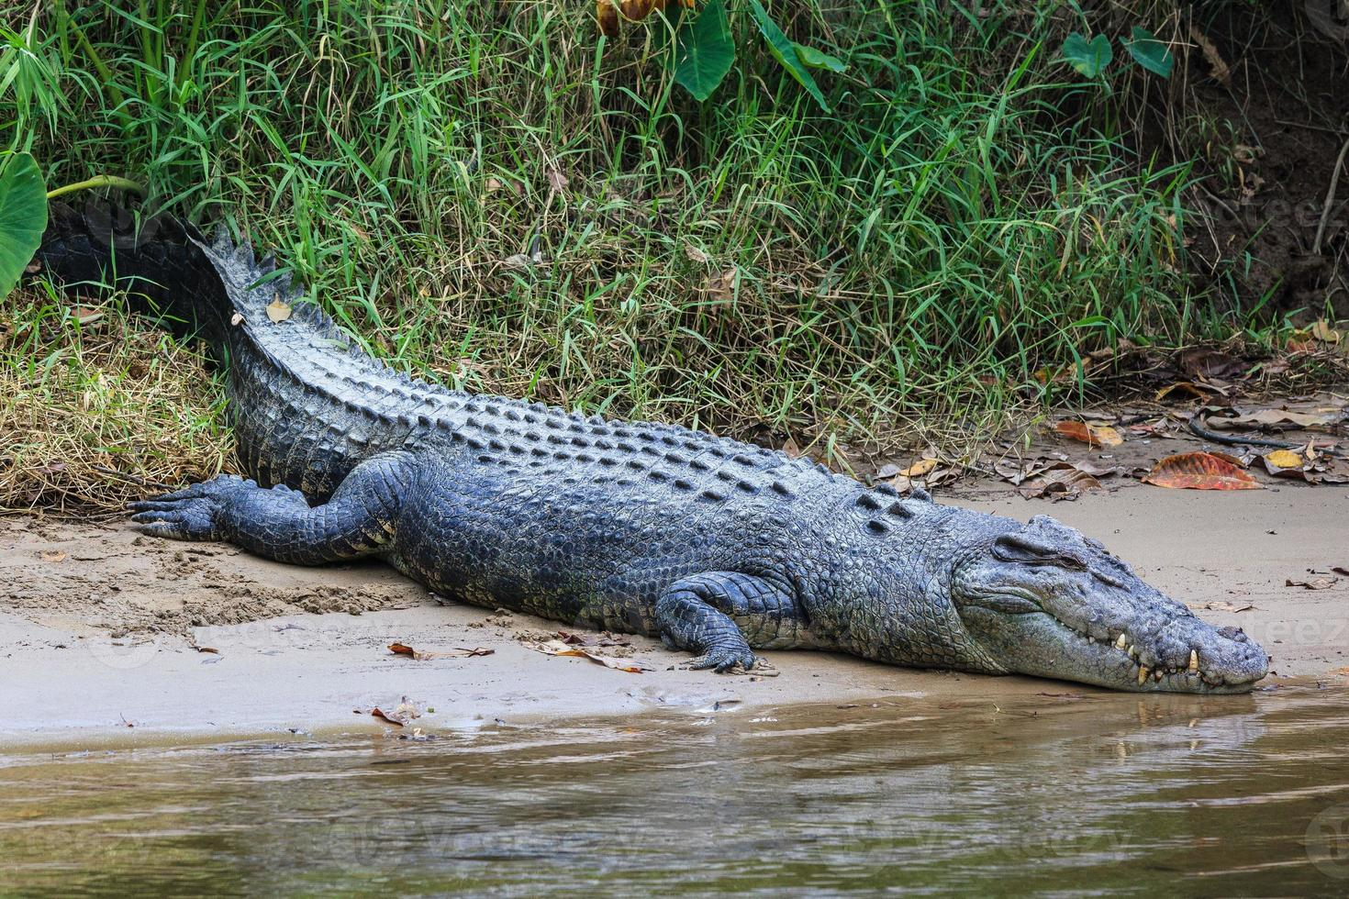
Krokodýli (Crocodylia)
Nejdokonalejší z plazů
Největší sladkovodní predátoři
Kostěné destičky na kůži
Velmi dobrý sluch
Většina je přísně chráněna
Aligátor severoamerický (není vidět 4. zub)
Kajman černý
Krokodýl nilský (zřetelný 4. zub)
Krokodýl mořský (nejmohutnější)

Slide 7
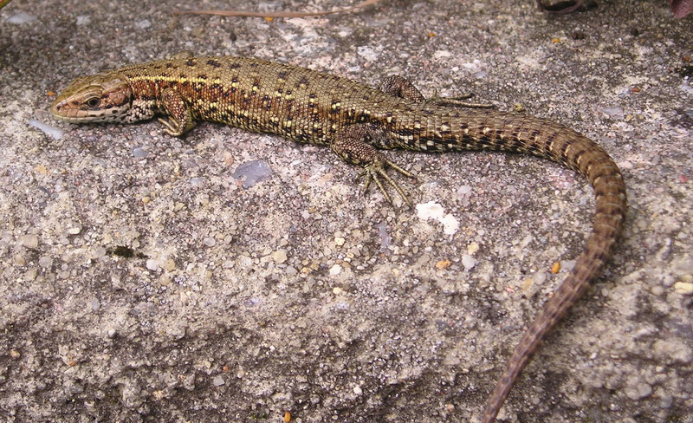
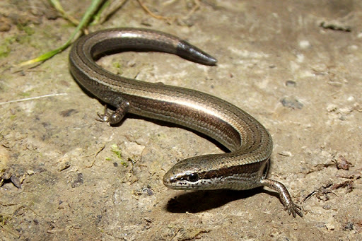
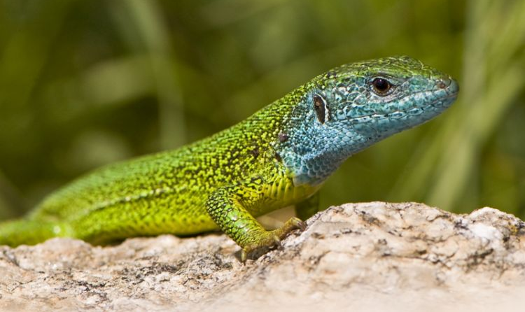
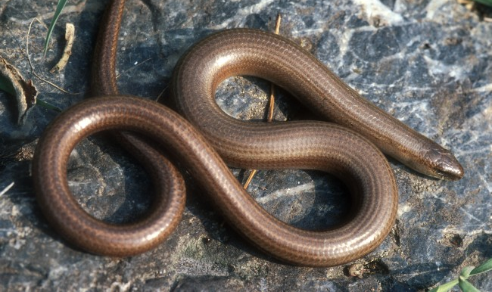
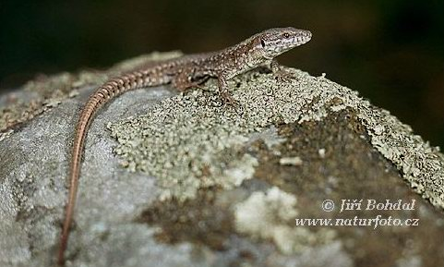
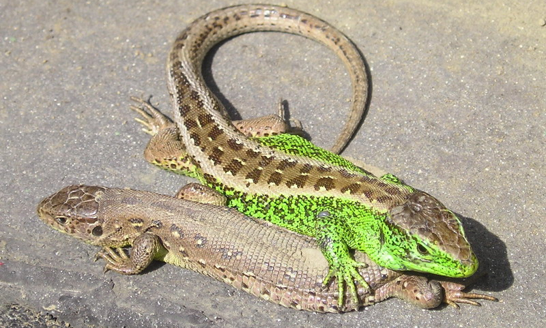
Ještěři (Sauria)
Rozeklaný jazyk, lámavý ocas
4 pětiprsté končetiny
Ještěrka obecná (šedohnědá, skvrnitá)
Ještěrka živorodá (vyšší polohy, hnědá až černá)
Ještěrka zelená (smaragdově zelená, teplomilná)
Ještěrka zední (nápadně malá hlava, dlouhý ocas)
Slepýš křehký (redukované končetiny)
Krátkonožka evropská (jižní Evropa)

Slide 8
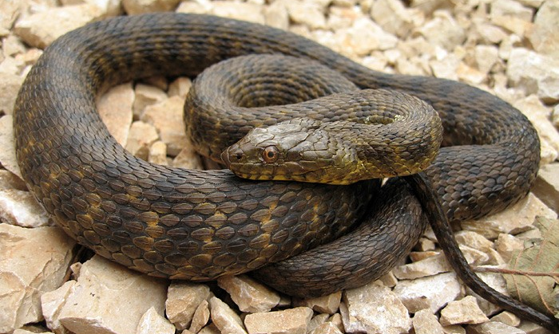
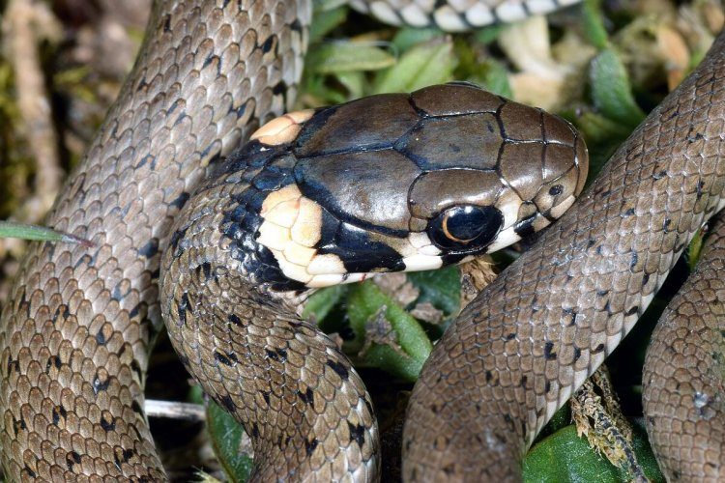
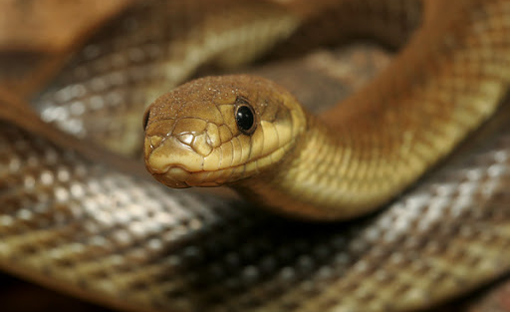
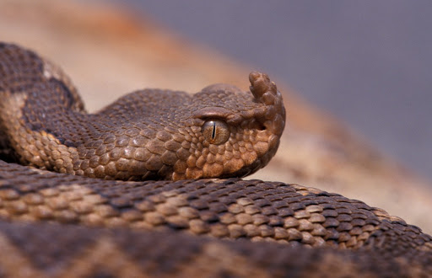
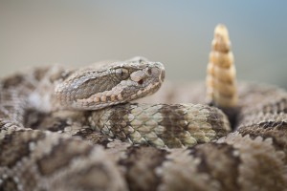
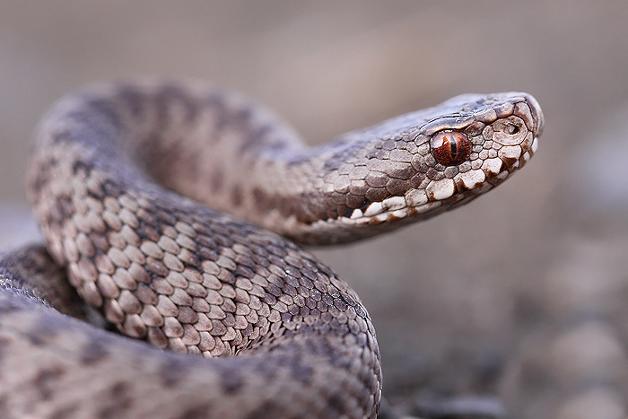
Hadi (Serpentes)
Ztráta končetin, chybí močový měchýř zvukovod a bubínek
Chybí hrudní kost, roztažitelná žebra, kořist v celku
1/5 jedovatých
Užovky „milý“ obličej, nížiny
Zmije „naštvaný“ obličej, vyšší polohy
Užovka obojková
  žluté poloměsíčité skvrny
Užovka podplamatá
  šedá, u vody
Užovka stromová
Zmije obecná
  tmavý klikatý pruh
  pákovitě vztyčující se jedové zuby
Zmije růžkatá
  nejjedovatějšív v Evropě
Chřestýš zelený

Slide 9
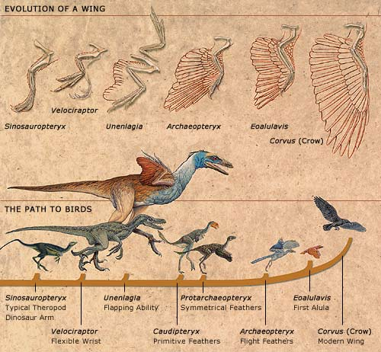

Slide 10
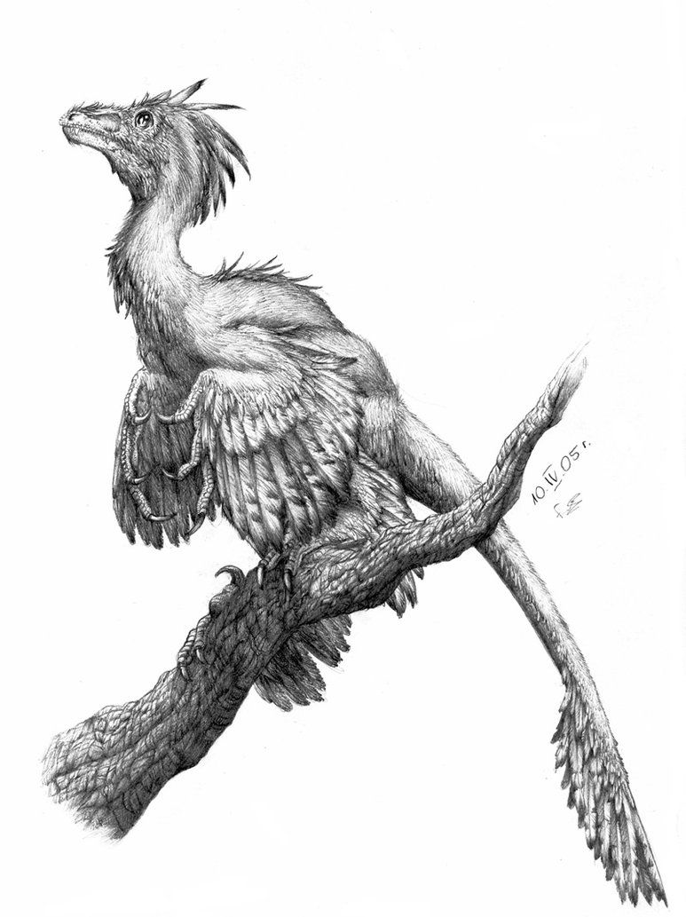
Ptáci
Vývojové pokračování plazů
Prodloužení předních končetin, opeření
Předchůdce letu – skok, běh a skok,
klouzavý skok ze stromu na strom → let
Adaptace na lov kořisti ve vzduchu
Microraptor †
  Předchůdce ptáků
  Opeření i na zadních končetinách
  Vzlet ze země byl možný až po modifikaci krkavčí kosti
https://www.youtube.com/watch?v=-fyxUxGdrns

Slide 11
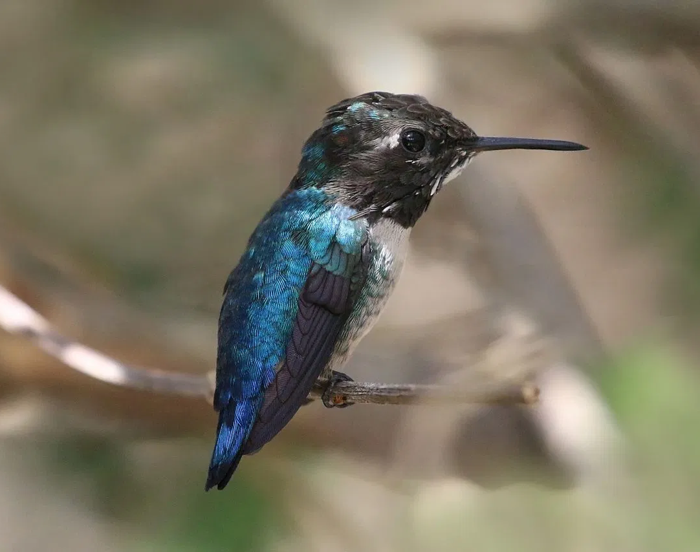
Ptáci
Nejmenším zástupcem je kolibřík (6cm)
Největším pštros dvouprstý (2m)
U zástupců, u nichž bude video s hlasovým projevem bude nutné je umět poznat i podle hlasu!

Slide 12
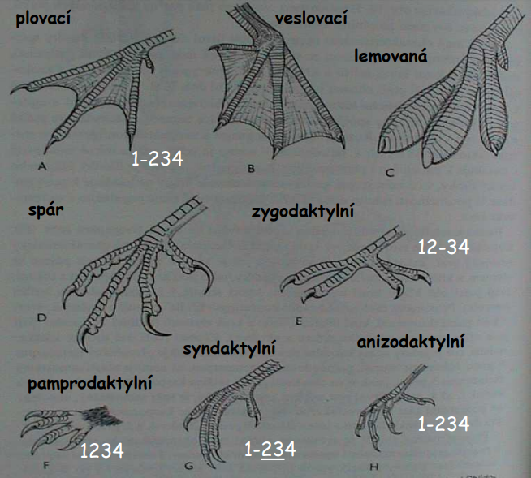
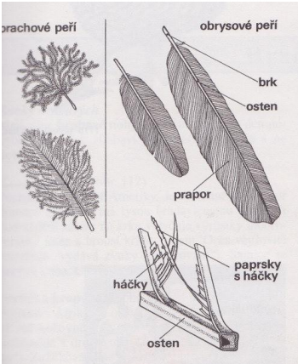
Morfologie
Homoiotermní, řízená teplota těla (okolo 40°C)
Peří – pokožkový původ
Kůže tenká, jen kostrční žláza
Pneumatizace kostí, četné srůsty

Slide 13
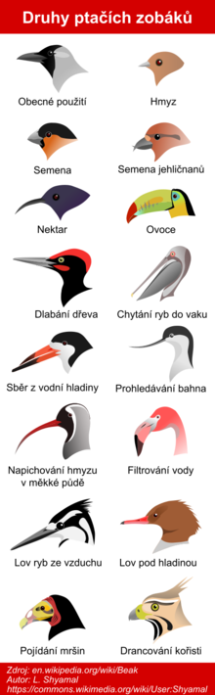
Anatomie
Zobák vždy bezzubý – tvarově přizpůsoben druhu potravy
Na konci jícnu vole – slouží k vyvržení potravy mláďatům
Žláznatý a svalnatý žaludek – mechanické zpracování
Objem plic se nemění – jsou trubicovité – vzduch prochází do 5
párových vzdušných vaků a kyslík je vstřebáván při obou směrech
Syrinx – hlasový ústroj
Velké čtyřdílné srdce – pravý aortální oblouk
https://www.whfreeman.com/BrainHoney/Resource/6716/SitebuilderUploads/Hillis2e/Student%20Resources/Animated%20Tutorials/pol2e_at_3101_Airflow_in_Birds/pol2e_at_3101_Airflow_in_Birds.html

Slide 14
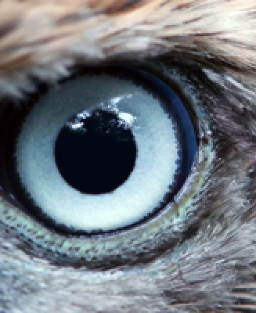
Anatomie
Nejvíce rozvinutý mozeček – koordinace letu
Nejsilnější instinkt, rozvinutější schopnost učení
Dominantní zrak a sluch
Oplozené vajíčko → obalení bílkem,
papírovou blánou a kašovitou hmotou → skořápka
Inkubace vajíčka
Péče rodičů
https://www.youtube.com/watch?v=PedajVADLGw
https://www.youtube.com/watch?v=Cf0r4nnjZGM

Slide 15
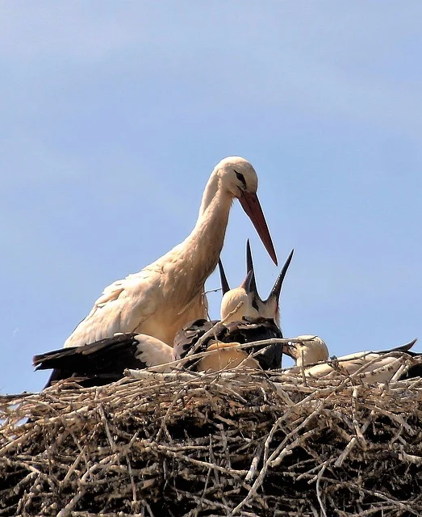
Ekologie
Intenzivní a rychlý metabolismus
Tolerance k výkyvům teploty a vlhkosti
Největší rozšíření v tropech, směrem k pólům ubývají
Potrava rozmanitá – rozrůznění zobáků
Stavba hnízda vždy na souši, 1x, někdy vícekrát ročně, snůška 1-25 vajec, inkubace: 11 - 80 dní
Hnízdní parazitismus - kukačky, kachny
Stálí, přelétaví (100-500 km), tažní (směrované přelety 2x ročně)

Slide 16
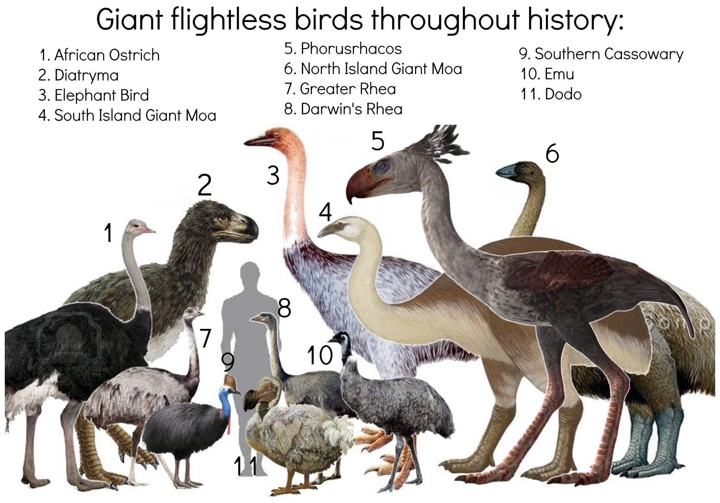
Běžci
Třetihorní ptáci
Aepyornis †
Dinornis (Moa) †
Dronte mauricijský (blboun nejapný) †
Všichni tři vyhubeni člověkem

Slide 17
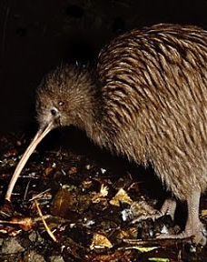
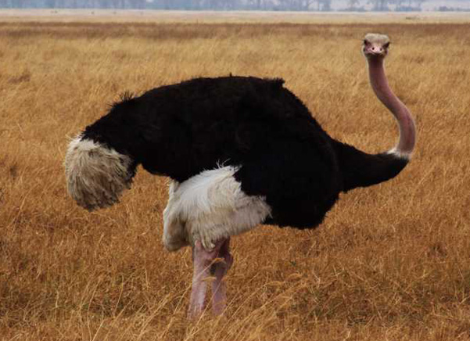
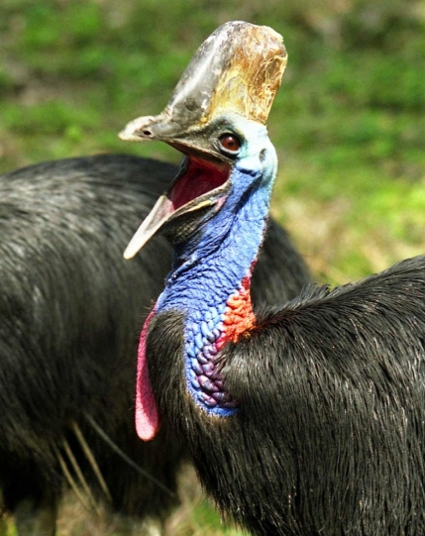
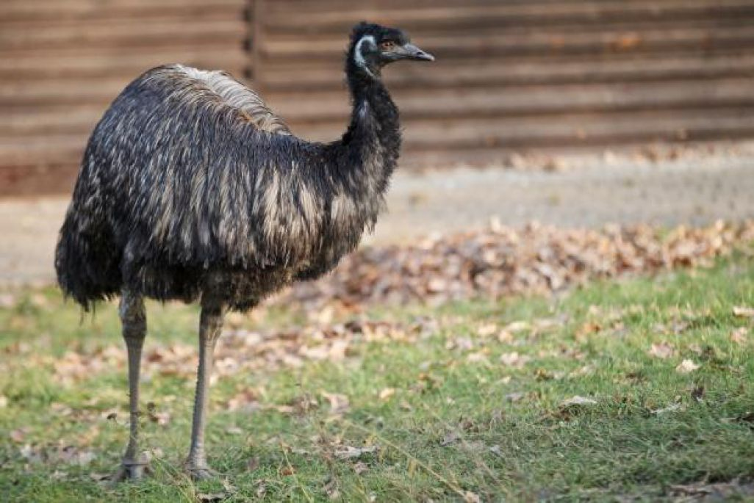
Běžci (Paleognathae)
Nejsou schopni letu
Paleognátní lebka
Zakrnělé přední končetiny
Slabě pneumatizované kosti
Izolovaně se vyvíjející skupina
Pštros dvouprstý (250cm, 75kg)
Kasuár přílbový (výrůstky na hlavě)
Emu australský (dobře plave)
Kivi jižní (vlhké lesy Nového Zélandu)

Slide 18
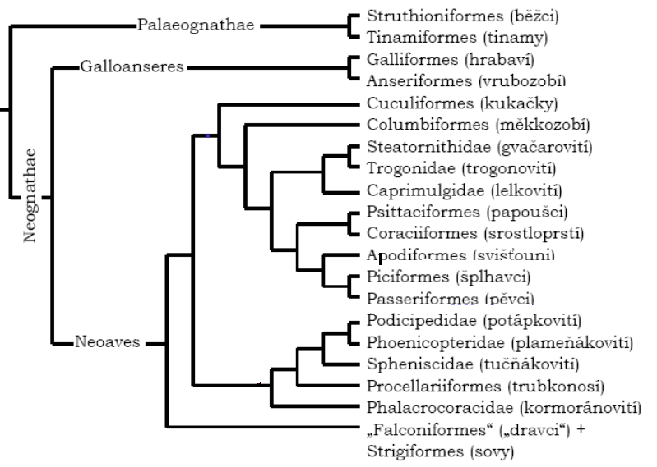
Létaví (Neognathae)
Neognátní lebka
Plně vyvinutá křídla i peří
Od spodní křídy
15/23 řádů u nás
Cca 400 druhů se vyskytuje u nás

Slide 19
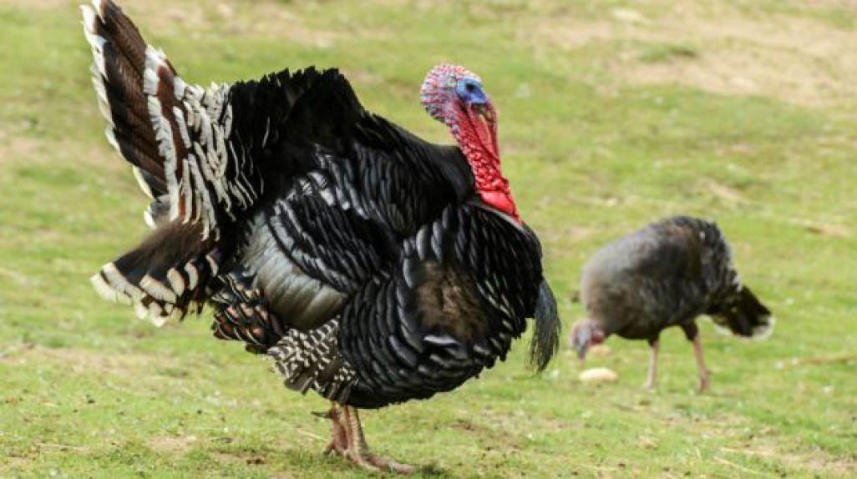
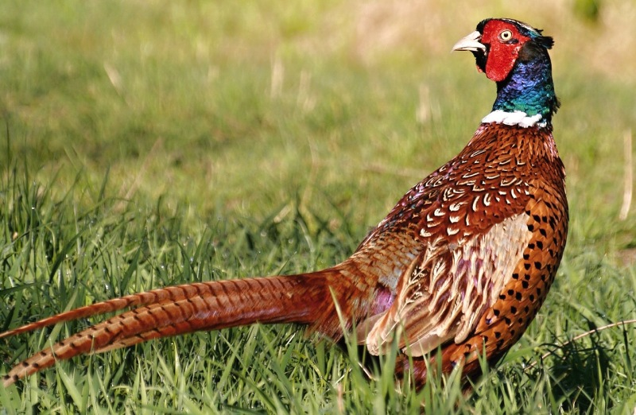
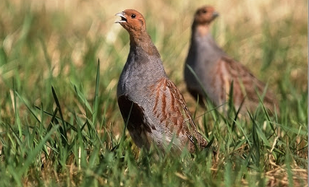
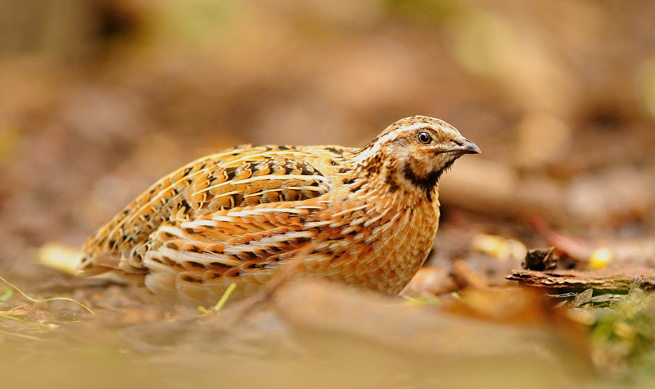
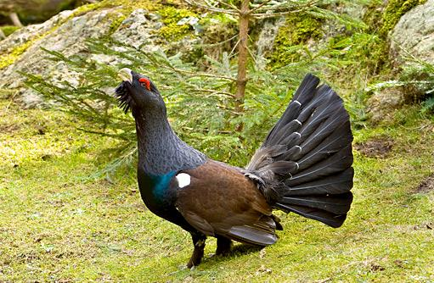
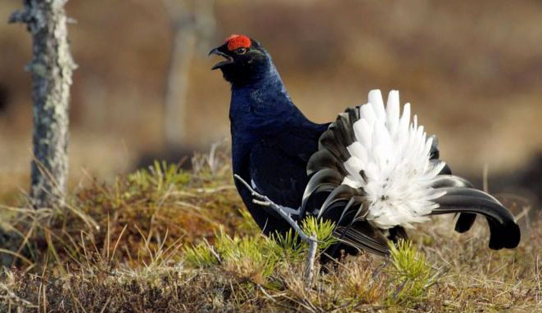
Hrabaví (Galliformes)
Tupé a široké drápy, samci rohovité ostruhy
Popelí se (místo koupele)
Rituální tanečky při tokání
Tetřev hlušec (černý samec, tok na stromě, vymírá)
Tetřívek obecný (drobnější, boj o samice)
Bažant obecný (hnědočervený, kovový lesk) https://www.youtube.com/watch?v=Vru3nUSRjX0
Koroptev polní (podkovovitá skvrna)
Křepelka polní (nejmenší, „pět peněz“) https://www.youtube.com/watch?v=u5mxn9MX1k0
Krocan divoký (domestikace v Mexiku)

Slide 20
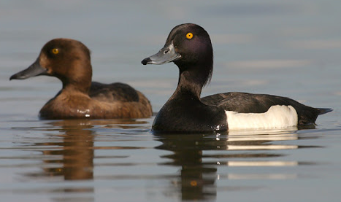
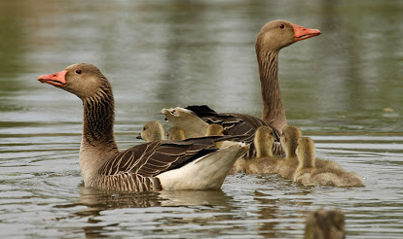
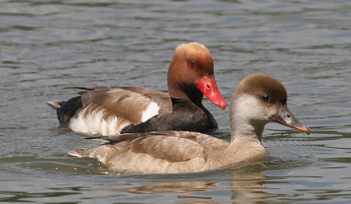
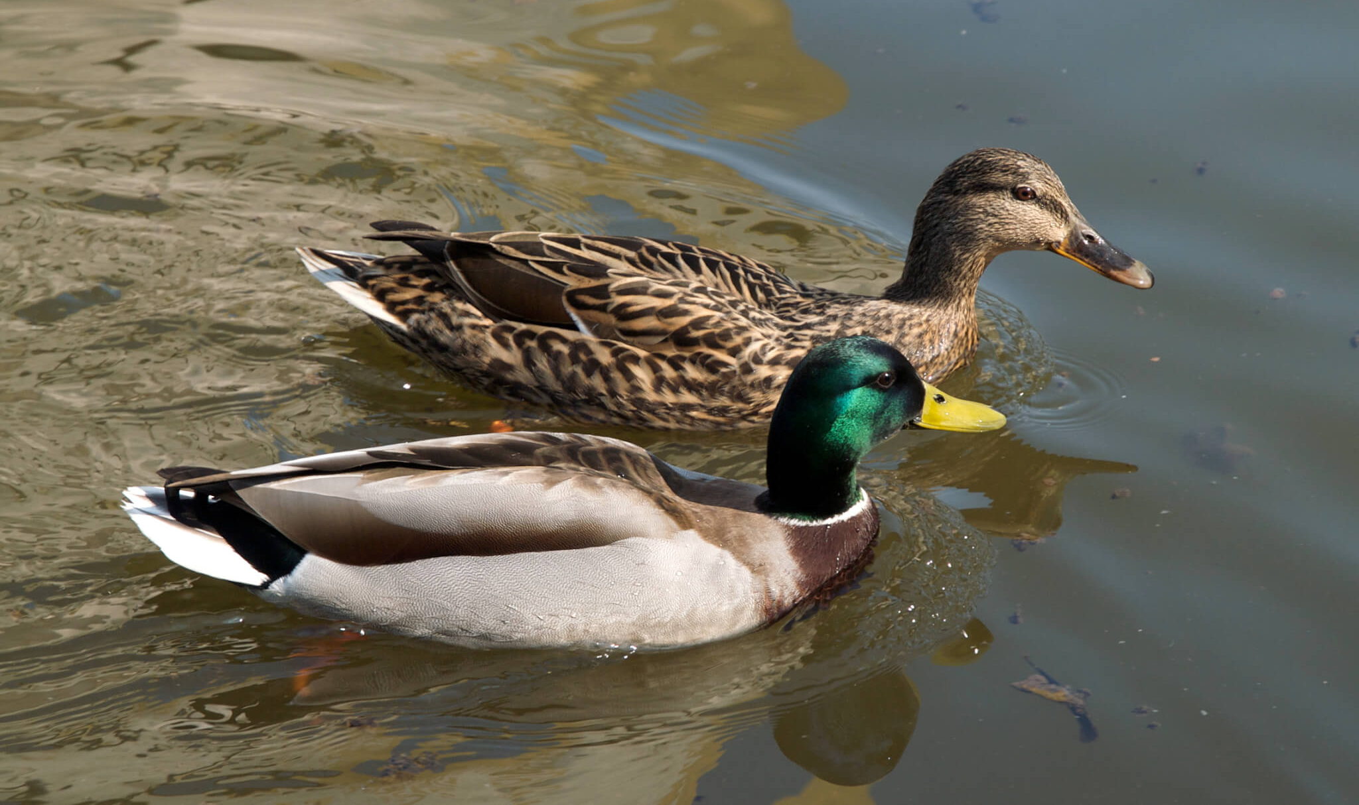


Vrubozobí (Anseriformes)
Vázáni na vodu, vrubovité lamely na zobáku
Plovací blány, někteří se potápí
Typické letové formace
Četná ohroženost druhů
Kachna divoká (nejpočetnější, výrazný dimorfismus)
Lžičák pestrý (lžícovitě rozšířený zobák)
Zrzohlávka rudozobá
Polák chocholačka (potápivý, loví měkkýše)
Morčák velký (rybožravý, chocholka)
Husa velká (popelavá, „gagaga“)
https://www.youtube.com/watch?v=HUav13cfKik

Slide 21






Brodiví (Ciconiiformes)
Velcí, dlouhý zobák, krk i nohy
Bažinaté prostředí
Statické plachtění
Čáp bílý (natažený krk za letu, synantropní)
Čáp černý (lesní, ohrožený)
Volavka popelavá (za letu krk do S, nejčastější)
Volavka stříbřitá (v minulosti téměř vyhubena)
Bukač velký (zavalitější tělo, kratší nohy)
Ibis hnědý (Eurasie a S Amerika)

Slide 22






Dravci (Falconiformes)
Typicky silný, zahnutý zobák - masožravci
Opeřené běháky se silnými drápy
Mimořádný zrak i let
Většina ohrožena
Kondor andský (největší vůbec, mrchožravý)
Orlovec říční (rybožravý, vratiprst)
Krahujec obecný (krátký ocas se 4 pruhy)
Jestřáb lesní (na světlém podkladu tmavé skvrny)
Včelojed lesní (kolem očí jemné peří)
Káně lesní (otevřený terén, 5 ručních letech, vějířovitý ocas) https://www.youtube.com/watch?v=hlGR2Ted2bg

Slide 23




Dravci
Sokol stěhovavý (na pokraji vyhynutí, shora šedý, vespod nažloutlý, proužkovaný)
Raroh velký (podobný sokolovi, světle hnědý, světlejší hlava, delší ocas)
Ostříž lesní (lov za letu, nikdy netřepetá křídly, tmavě šedá hlava)
Poštolka obecná (šedá hlava, okrová záda, skvrnité břicho)

Slide 24






Sovy (Strigiformes)
Noční život, velké oči, vějířovitě uskupené peří - „závoj“
Pohyblivost hlavy až o 270°, silný ohnutý zobák již od kořene
Dlouhé drápy a vratiprst, většina na hlavě vztyčitelná pírka „ouška“
Většina přísně chráněna
Sova pálená (srdčitý závoj)
Výr velký (největší, vzácný)
Puštík obecný (tmavohnědé oči, kruhový závoj kolem očí)
Kulíšek nejmenší (loví kořist větší než je on)
Kalous ušatý (od zobáku po uši černé „V“, typické „hu-hú“) https://www.youtube.com/watch?v=YynSyiSuGz4
Sýček obecný (synantropní, vzácný)

Slide 25






Měkkozobí (Columbiformes)
Měkké ozobí – pití sáním, synantropní
Holub skalní (2 tmavé pruhy přes křídla) https://www.youtube.com/watch?v=SlNu1f_dZjY
Holub doupňák (hnízdí v dutinách stromů)
Holub hřivnáč (lesní, bílé skvrny na krku)
Hrdlička divoká (skořicově hnědá křídla, proužky na krku)
Hrdlička zahradní (béžová, černý pruh za krkem)
Kukačky (Cuculiformes)
Kukačka obecná (hnízdní parazitismus, kukají pouze samci, proužkované břicho) https://www.youtube.com/watch?v=BbRxeIQpQ-I

Slide 26




Šplhavci (Piciformes)
Silný zobák, dlouhý jazyk – hloubí dutiny ve stromech – pro jiné druhy
Šplhavá noha s vratiprstem
Žluna zelená (červená čepička, „gly gly gly“) https://www.youtube.com/watch?v=Re4l7tzpobc
Strakapoud velký (černobílý, samec má červenou skvrnu za hlavou)
Datel černý (největší)
Krutihlav obecný (hnědý, nešplhá)

Slide 27






Pěvci (Passeriformes)
Dokonalé zpěvné ústrojí
Skřivan polní (hnědý, stepní, jarní zpěv za letu) https://www.youtube.com/watch?v=VU5WUeGLfNc
Vlaštovka obecná (černá, rezavý podbradek, žlutobílé břicho, dlouhá ocasní pera, zpívá jakoby nadávala) https://www.youtube.com/watch?v=FB62EWp_mPk
Jiřička obecná (černá, bílá kostrč, mírně vykrojený ocas)
Konipas bílý („třasořitka“, bílý pruh přes oči)
Ťuhýk obecný (černý pruh přes oči, imituje hlasy jiných ptáků)
Střízlík obecný (rezavě hnědý, ocásek ve stoji zvednutý nad tělem) https://www.youtube.com/watch?v=hhHTRwpOVsI

Slide 28






Pěvci (Passeriformes)
Kos černý (žlutý zobák a oční kroužek, černý, zpěv flétnovitý) https://www.youtube.com/watch?v=1-Zo39yzycE
Drozd zpěvný (hnědý, na břiše kropenatý, zpěv různý, 3x opakovaný) https://www.youtube.com/watch?v=9d8KJ2xi6R4
Červenka obecná (rezavý obličej i hruď béžový hřbet, bílé břicho) https://www.youtube.com/watch?v=Qj_sCvf4po8&t=20s
Rehek zahradní (rezavá hruď, bílé čelo, černé hrdlo a líce, neposedný)
Slavík obecný (hnědý, rezavý ocas)
Bramborníček černohlavý (černá hlava, bílé rameno, rezavá hruď)

Slide 29






Pěvci (Passeriformes)
Pěnice černohlavá (šedá,, černá čepička, melodický flétnový zpěv)
Pěnice hnědokřídlá (šedá hlava, bílé hrdlo, hnědá křídla)
Rákosník velký (skřehotavý hlas, rákosiny nenápadný světle hnědý)
Králíček obecný (nejmenší, zelený se žlutou čepičkou)
Budníček menší (zelenohnědý, žlutý proužek nad okem, hlasité „cilp-calp“) https://www.youtube.com/watch?v=Z8fZ-OswGCs
Sedmihlásek hajní (šedohnědý hřbet, žluté břicho, zpěv připomíná zvuky gameboye ☺)
https://www.youtube.com/watch?v=izjX_wqsUb0

Slide 30






Pěvci (Passeriformes)
Lejsek bělokrký (černobílý, bílý pruh za krkem, bílý pruh na křídlech)
Mlynařík dlouhoocasý (bílé břicho a hlava, zavalitý)
Moudivláček lužní (černá maska přes oči, rezavý hřbet)
Brhlík lesní (krátký ocas, šedomodrý hřbet, rezavé břicho černý proužek přes oči)
Žluva hajní (flétnovitý zpěv, samec žlutý s černými křídly, samice šedozelená) https://www.youtube.com/watch?v=wtcmRuHexPA
Špaček obecný (trojúhelníkovitá křídla, kropenatý, kovový vzhled)

Slide 31






Pěvci (Passeriformes)
Sýkora koňadra (černá hlava, bílé tváře, černý pruh přes žlutavé břicho „Si-ko“) https://www.youtube.com/watch?v=4RPTd0M1OJk
Sýkora modřinka (temeno a křídla modrá, břicho žluté)
Sýkora parukářka (chocholka, šedohnědý hřbet)
Sýkora babka (světlá, černá hlava a skvrna na bradě)
Strnad obecný (žlutě kreslená hlava typických několik tónů v řadě a jeden nižší – „osudová“) https://www.youtube.com/watch?v=W7LEb0enU4U
Vrabec domácí (šedé temeno, černá hruď a rezavěhnědý hřbet, „čim-čim“) https://www.youtube.com/watch?v=XKFCslHw_zc

Slide 32






Pěvci (Passeriformes)
Pěnkava obecná (nejpočetnější typická klesající melodie zakončená zvýšením, šedá hlava, růžové břicho) https://www.youtube.com/watch?v=sgulYE0Mbmc
Zvonek zelený (kuželovitý zobák, olivově zelený a šedý, žlutý ocasní lem)
Stehlík obecný (bíločervená hlava, bílý kostřec, žlutý pruh na křídlech)
Zvonohlík zahradní (šedožlutý)
Čížek lesní (černá čepička, žlutá kresba, bílé břicho)
Hýl obecný (černá hlava, růžové břicho)

Slide 33






Pěvci (Passeriformes)
Krkavec velký (načepýřený „vous“, typické „kruk-kruk“) https://www.youtube.com/watch?v=0FIbOy4exus
Vrána obecná (šedivka vs. Černá – hranicí je tok Vltavy) https://www.youtube.com/watch?v=e5WZ4C0mIW0
Havran polní (kovově fialově lesklý, holé ozobí)
Straka obecná (kovově černá s bílým břichem a středem v křídlech)
Sojka obecná (šedá, hnědá, načervenalá, černý vous a ocas,modré zrcátko, načepýřené peří na temeni) https://www.youtube.com/watch?v=9KhOzWGpvvc
Kavka obecná (černá, šedá šíje, bílé oči, lehce ochočitelná) https://www.youtube.com/watch?v=yi7oeal4mpQ

Slide 34

Ptáci u nás – užitečné odkazy
https://www.nasiptaci.info/ptaci-rady/ptaci-obecne/prezimujici-ptaci/
https://www.nasiptaci.info/ptaci-rady/ptaci-obecne/stehovavy-ptaci/
Stěhovaví vs. přezimující
Dokrmování během zimního období
  Program Ptačí hodinka https://ptacihodinka.birdlife.cz/#/
Jak pomoci, hlášení nemocí, výzkum a další vzdělávání https://www.birdlife.cz/
Ptačí nemoci – rozmach po r. 2000
Trichomonóza (krmítková nemoc) – pěnkavovití
Ptačí neštovice - sýkorovití
Virus Usutu – kosi, synantropní ptáci
Ptačí chřipka (virus HPAI)
https://www.birdlife.cz/zapojte-se/pomoc-ptakum/prikrmovani/
https://www.svscr.cz/zdravi-zvirat/ptaci-chripka-influenza-drubeze/ptaci-chripka-v-cr/
https://www.birdlife.cz/zapojte-se/obcanska-veda/choroby/

Slide 35


Tažní ptáci

Slide 36


